Slide 1


Exposición total al arsénico
Estudio de un caso práctico
Desarrollado conjuntamente por la
Agencia para Sustancias Tóxicas y el Registro de Enfermedades (ATSDR) y la Organización Mundial de la Salud (OMS)
Instructor:
Dr. Deoraj Caussy, WHO
Traducción:
José M. Ordóñez Iriarte, Emiliano Aránguez Ruiz, Manuel I. Aparicio-Madre
(Consejería de Salud. Comunidad de Madrid. España)
Organización Mundial de la Salud

Slide 2
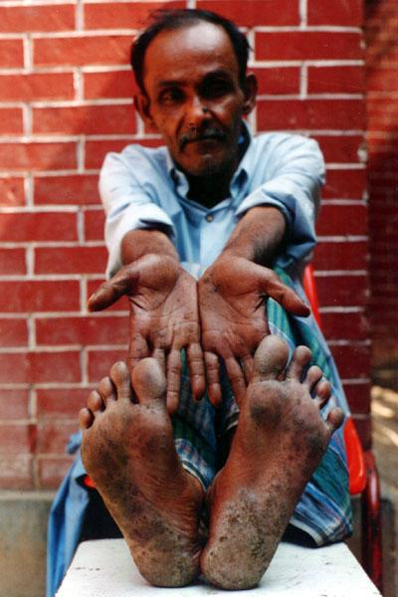
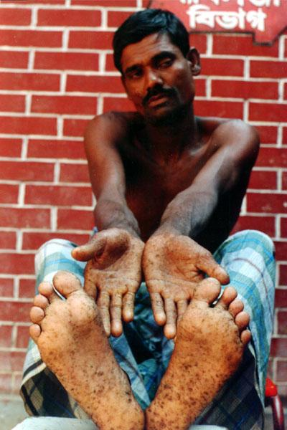
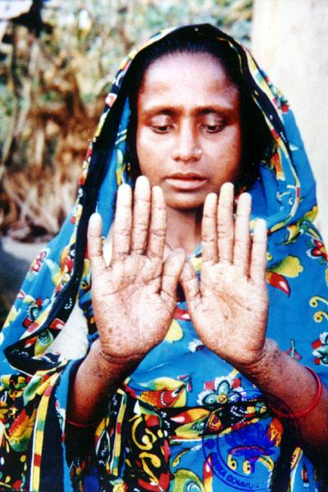
¿Por qué estudiar la exposición?
Fotografías proporcionadas con el permiso de
el doctor Richard Wilson, Universidad de Harvard.
Para obtener más información, véase: phys4.harvard.edu/~wilson/arsenic/arsenic_project_introduction.html.

Slide 3
Objetivos del estudio de caso
Caracterizar la exposición al arsénico, en sus diferentes formas, proveniente de diferentes vías de exposición, incluyendo la inhalación de aire ambiente y la ingestión de agua potable, suelo, alimentos y uso de medicamentos tradicionales.
  Entender el cálculo de la dosis estimada de exposición.
  Comprobar cómo la evaluación de exposición se relaciona con los procesos de evaluación de salud pública.

Slide 4
Organización
Guía del curso y agenda.
Líneas generales para la discusión.
Otros aspectos organizativos.
¿Alguna pregunta?¿Dudas?

Slide 5
¿Qué es el arsénico?
¿En qué formas se encuentra el arsénico?
¿De dónde viene el arsénico?
¿Cómo se miden los niveles de arsénico?
Inorgánico
Orgánico
Ex. As₂O₃
trióxido de arsénico
arsenobetaína
(o «arsénico de peces»)
Ex. As CO₂
Generalmente más tóxico.
Generalmente menos tóxico.

Slide 6
¿Por qué estudiar el arsénico?
Cáncer*
No-Cáncer
Cáncer de piel
Cáncer de pulmón
Cáncer de vejiga
Efectos en la piel
Efectos gastrointestinales
Efectos cardiovasculares
Efectos neurológicos
Toxicidad
del
Arsénico
*El arsénico inorgánico es un conocido carcinógeno humano.
La carcinogenicidad del arsénico orgánico no ha sido clasificada.
Los efectos ocurren dependiendo de la dosis y de la duración de la exposición.

Slide 7
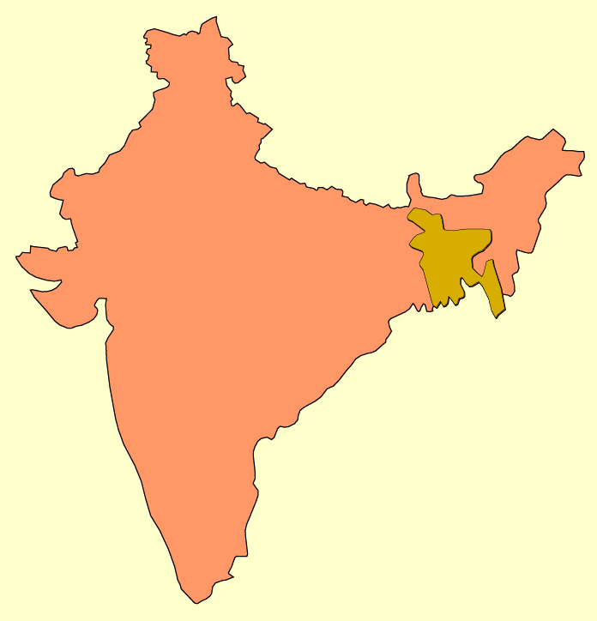
Arsénico en el Asia meridional
Número estimado de personas que beben agua con arsénico por encima del valor guía de OMS:
Bangladesh: ~28,000,000 personas
Bengala Occidental: >1,000,000 personas
Se producen efectos en salud en ambas poblaciones como consecuencia de la exposición a estos niveles de arsénico.

Slide 8
Arsénico en el medio ambiente
Orgánico vs.
inorgánico
Niveles típicos
Otras consideraciones

Slide 9
Arsénico en el aire
Formas presentes
  Normalmente trióxido de arsénico (As₂O₃) en partículas.
  Las formas orgánicas y el vapor son menos comunes.
Gama de concentraciones típicas
Otras consideraciones
  Contribución del tabaco y de otras fuentes (p. ej., quema de carbón y de combustible).
Entorno Urbano (2 a 2,320 ng/m³).
Entorno rural (1 a 28 ng/m³).
Entornos remotos (0.007 a 1.9 ng/m³).

Slide 10
Arsénico en aguas subterráneas
Formas presentes
  Normalmente arsénico inorgánico (arseniato, AsO₄⁻³).
  Formas orgánicas y vapores son mucho menos comunes.
Gama de concentraciones típicas
  Generalmente menos de 10 µg/L.
  Niveles mucho más altos en áreas concretas:
    Bengala Occidental, India <10 a 2.040 µg/L.
    Bangladesh <10 a 3.700 µg/L.
Otras consideraciones
  Puede ser fuente de exposiciones indirectas.

Slide 11
Arsénico en aguas superficiales
Formas presentes
  Normalmente inorgánico y unido a las partículas en suspensión.
  Arsénico orgánico en pequeñas proporciones.
Gama de concentraciones típicas
  Concentraciones en cuerpos de agua dulce: <10 µg/L.
  Niveles más altos cerca de industrias, minas y depósitos de minerales.
Otras consideraciones
  Ciclos de arsénico a través de sistemas acuáticos.

Slide 12
Arsénico en alimentos
Formas presentes
  Varía de un alimento a otro.
  Considerable variabilidad, incluso con un mismo alimento (p. ej.: arroz).
  Predominantemente orgánico (>75%) en pescados y mariscos.
Gama de concentraciones típicas
  Abordadas en los ejercicios (ver ejercicios).
Otras consideraciones
  Unidades de medida: «peso húmedo» versus
  «peso seco».
  Puede ser encontrado en medicamentos tradicionales.

Slide 13
Arsénico en suelo
Formas presentes
  Generalmente inorgánicas: arseniato (AsO₄⁻³) y arsenito (AsO₂⁻).
  Frecuentemente adherido al suelo, pero también se puede colar al agua subterránea.
Gama de concentraciones típicas
  Nivel promedio en la corteza terrestre: 2 mg/kg.
  Niveles típicos en el suelo: 1 a 40 mg/kg.
  Niveles mayores en áreas concretas.
Otras consideraciones:
  Fuente de contaminación para las plantas.

Slide 14
Ingestas típicas de arsénico
La dieta - agua potable y alimentos - es la mayor fuente de exposición al arsénico.
La principal fuente de exposición varía con el lugar.
El consumo diario oscila generalmente entre 20 y 300 µg/día.
¿Cómo se puede cuantificar la contribución de cada vía de exposición a la ingesta total?

Slide 15
Cálculo de la exposición
Dosis estimada de exposición vs. dosis absorbida
Ecuación para calcular la dosis estimada de exposición:
ED =
C x IR x EF
BW
Donde: ED = dosis estimada de exposición (mg/kg/día)
C = concentración de exposición (diferentes unidades)
IR = tasa de ingesta para el medio (diferentes unidades)
EF = factor de exposición (frecuencia)
BW = peso corporal (kg)

Slide 16
Factores a considerar
Ruta de exposición.
  Inhalación.
  Ingestión.
  Contacto cutáneo.
Exposición aguda vs. crónica.
Arsénico orgánico vs. inorgánico.
Sensibilidad o susceptibilidad de la población.
ED =
C x IR x EF
BW

Slide 17
Factor de exposición
Donde:
  EF = factor de exposición (sin unidades)
  F = frecuencia de la exposición
  ED = duración de la exposición
  T = tiempo de la exposición
Usado para promediar una dosis de exposición en un intervalo de tiempo específico o para evaluar exposiciones intermitentes.
EF =
F x ED
T

Slide 18
Factor de exposición: Ejemplo
¿Qué EF debería ser usado para calcular la exposición promedio para toda la vida a través del suelo en un área a la que los residentes acuden 2 veces por semana?
  T = 70 años (se asume como duración de la vida)
  ED = 70 años (especificada en el ejemplo)
  F = (2 días/semana) x (52 semanas/año)

Slide 19
Exposición por inhalación
ED =
C x IR x CF x EF
BW
Donde: ED=dosis e. exposición (mg/kg/día) CF=factor conversión (=1 mg/1.000 µg)
C=concentración exposición (µg/m³) EF=factor exposición (frecuencia)
IR=tasa inhalación (m³/día) BW=peso corporal (kg)
Tasas de inhalación (ATSDR 1992)
  Hombre adulto: 23 m³/día
  Mujer adulta: 21 m³/día
  Niño de 10 años: 15 m³/día
  Niño de 1 año: 3.8 m³/día

Slide 20
Exposición por ingestión:
Agua potable
ED =
C x IR x CF x EF
BW
Donde: ED=dosis e. exposición (mg/kg/día) CF=factor conversión (=1 mg/1.000 µg)
C=concentración exposición (µg/L) EF=factor exposición (frecuencia)
IR=tasa ingestión (L/día) BW=peso corporal (kg)
Tasas de ingestión (ATSDR 1992)
  Adultos: 2 L/día
  Niños: 1 L/día

Slide 21
Exposición por ingestión: Alimentos
ED =
C x IR x CF x EF
BW
Donde: ED=dosis e. exposición (mg/kg/día) CF=factor conversión (=1 kg/1.000 g)
C=concentración exposición (mg/kg) EF=factor exposición (frecuencia)
IR=tasa ingestión (g/día) BW=peso corporal (kg)
Tasas de Ingestión.
  Depende del alimento.
  Varía entre la población.
La ecuación puede ser usada para los medicamentos tradicionales, remedios herbarios, etc.

Slide 22
Exposición por ingestión : Suelo
Ingesta accidental:
Tasas de ingestión
  Adultos: 100 mg/día
  Niños: 200 mg/día
  «Pica» de los niños: 5.000 mg/día (sólo fase aguda)
ED =
C x IR x CF x EF
BW
Donde: ED=dosis e. exposición (mg/kg/día) CF=factor conver. (=1 kg/1.000.000 mg)
C=concentración exposición (mg/kg) EF=factor exposición (frecuencia)
IR=tasa ingestión (mg/día) BW=peso corporal (kg)

Slide 23
Exposición por contacto cutáneo
Contacto con suelo o agua contaminada
La absorción varía con el contaminante
y el medio.
La «Guía de evaluación de riesgos»
de la EPA aporta más detalles.
ED =
C x AR x CF x EF
BW
Donde: ED=dosis e. exposición (mg/kg/día) CF=factor conversión (depende)
C=conce. exposición (mg/kg o µg/L) EF=factor exposición (frecuencia)
IR=tasa absorción dérmica (µg/día) BW=peso corporal (kg)

Slide 24
Dosis exposición (ED) vs. dosis absorbida (AD)
AD = ED x (factor biodisponibilidad)
Factor biodisponibilidad (<1) varía con:
  Ruta de exposición (ingestión vs. inhalación).
  Matriz de exposición (diferentes tipos de suelos o alimentos).
  Contaminante.
Factores de biodisponibilidad para el arsénico.
  En agua potable: 60–90% biodisponible.
  En suelo: <35% biodisponible.
  En aire: datos de absorción insuficientes.
No hay consenso en los valores de los factores de biodisponibilidad.

Slide 25
¿Qué hemos aprendido?
Información sobre el arsénico.
  Importancia de las diferentes formas: orgánicas vs. Inorgánicas.
  Niveles típicos encontrados en el medio ambiente.
Cálculo de las exposiciones.
  Ecuación general de exposición.
  Ecuaciones para cada ruta específica: inhalación, ingestión, y contacto cutáneo.
  Dosis de exposición vs. dosis absorbida.
Aplica estos conceptos al «Estudio de caso práctico».

Slide 26
Ejercicios en grupo
Objetivos
  Aplicar las ecuaciones de dosis exposición.
  Interpretar los resultados de los cálculos obtenidos.
Revisión de las instrucciones
  Trabajar en grupos pequeños.
  Usar la hoja de cálculo para el cálculo de la exposición.
  Las soluciones se entregarán al final de clase
Importante:
Los datos presentados en este estudio de caso son de un sitio «hipotético». Estos datos no pueden aplicarse a otros sitios que se estén evaluando.

Slide 27
Ejemplo: Cálculo #1
Ingestión de tierra entre adultos:
Resultado: 0.000057 mg As/kg peso corporal/día (o mg/kg/día)
ED =
C x IR x CF x EF
BW

Slide 28
Ejemplo: Cálculo #2
Ingestión de verduras en niños:
Resultado: 0.00024 mg As/kg peso corporal/día
(o mg/kg/día)
ED =
C x IR x CF x EF
BW

Slide 29
Solución: Exposición en niños
Vía | Dosis (mg/kg/día) | Porcentaje del total
Ingestión de tierra | 0.00040 | 0.8%
Agua potable | 0.045 | 86.0%
Ingestión de arroz | 0.0030 | 5.7%
Ingestión de verduras | 0.00024 | 0.5%
Ingestión de otros granos | 0.00050 | 1.0%
Ingestión de pescado | 0.0032 | 6.1%
Dosis total | 0.052 | 100%
Nota: Pueden ocurrir exposiciones adicionales de otras fuentes y/o alimentos.

Slide 30
Solución: Exposición en adultos
Vía | Dosis (mg/kg/día) | Porcentaje del total
Ingestión de tierra | 0.000057 | 0.2%
Agua potable | 0.026 | 86.5%
Ingestión de arroz | 0.0017 | 5.8%
Ingestión de verduras | 0.00011 | 0.4%
Ingestión de otros granos | 0.00029 | 1.0%
Ingestión de pescado | 0.0018 | 6.2%
Dosis total | 0.030 | 100%
Nota: Pueden ocurrir exposiciones adicionales de otras fuentes y/o alimentos

Slide 31
Pregunta #1
Un responsable local te pide que le describas cuál es la vía de exposición al arsénico más importante en esta comunidad. Escribe una frase o dos diciendo cómo les responderías.

Slide 32
Respuesta #1
Muchas respuestas son aceptables, tales como:
  «El 86% de la exposición total al arsénico se produce a través del agua potable. Este arsénico tiene un origen natural».
  «El 86% del arsénico que ingieren los residentes proviene del agua potable y tiene un origen natural».
  «El 86% de la exposición total al arsénico proviene del agua potable. La cantidad de arsénico proveniente del resto de las vías de exposición suponen menos del 15%».

Slide 33
Pregunta #2
Algunos miembros de la comunidad preocupados por la exposición al arsénico te preguntan por tu opinión sobre el papel que juega la ingestión de pescado en comparación con la que juega la ingestión de arroz, a la exposición total. ¿Qué les dirías?.

Slide 34
Respuesta #2
Las dosis de exposición por ingestión de arroz y por ingestión de pescado son comparables.
El arsénico en el pescado es predominantemente orgánico y «generalmente no-tóxico».
Por lo tanto, ingerir arroz contribuye más que ingerir pescado a la exposición global a las formas de arsénico de mayor interés para la salud.

Slide 35
Pregunta #3
Las autoridades locales están conscientes de que, para la caracterización de la exposición al arsénico en esta comunidad, no se han recogido muestras de aire ambiental. Te preguntan si muestrear el aire es un gasto que merezca la pena. ¿Cómo les responderías? Apoya tu respuesta con los cálculos que consideres adecuados.

Slide 36
Respuesta #3
Una aproximación es asumir una concentración promedio en el aire de 28 ng/m³; el límite superior de la gama de valores encontrados usualmente en el aire de un entorno rural.
Bajo esta hipótesis, la exposición por inhalación para adultos debería ser sólo 0.0000088 mg/kg/día (<0.1% de la dosis de exposición total al arsénico).
En este caso, el muestreo del aire no sería una manera eficiente de usar los recursos, dado que tenemos la seguridad de que no hay fuentes importantes de emisión en el área.

Slide 37
Pregunta #4
Suponga que un estudio realizado en esta comunidad identifica un medicamento particular tradicional que es usado sólo para adultos y que contiene arsénico en una concentración de 600 mg/kg. ¿Qué tasa de ingestión causaría la dosis de exposición del medicamento tradicional que fuese igual a la dosis de exposición del agua potable? ¿Crees que es concebible que personas adultas sean capaces de ingerir medicamentos tradicionales en estas cantidades?.

Slide 38
Respuesta #4
Los adultos necesitarían ingerir 3 g/día del medicamento para alcanzar esa dosis.
No es una tasa de ingestión alta:
  Se sabe que los adultos en algunas poblaciones de Asia meridional ingieren 10 gramos de especias por día en su dieta.
  Es posible que los adultos puedan alcanzar esta tasa de ingestión por cortos periodos de tiempo.
La concentración de arsénico en este ejemplo
(600 mg/kg) ha sido observada en medicinas homeopáticas.

Slide 39
Pregunta #5
Una médico local está preocupada por los efectos del arsénico que ha observado en los miembros de la comunidad. La médico obtiene una copia de los resultados de los muestreos ambientales llevados a cabo y comprueba que, de todos los alimentos analizados, el pescado es el que tiene los niveles de arsénico más altos. Te pregunta sobre la necesidad de editar un folleto con consejos sobre el consumo del pescado del río local con el objeto de reducir la exposición al arsénico. ¿Qué le responderías? ¿Qué factores deberían ser tenidos en cuenta de cara a llevar a cabo tal acción?.

Slide 40
Respuesta #5
Dos aproximaciones podrían servir para responder a esta pregunta.
Cálculo de la dosis estimada de exposición:
  Sólo se reduciría el 6% de la exposición.
  Se reduciría la exposición para la menos tóxica de las formas - la orgánica.
Otros factores a considerar:
  Beneficios nutricionales de comer pescado.
  Costos sociales y económicos de poner en práctica consejos sobre el consumo de pescados.

Slide 41
Pregunta #6
Una nueva tecnología basada en la filtración está disponible en el mercado y es capaz de reducir en un 60% el arsénico del agua potable. ¿Qué reducción en exposición total al arsénico se obtendrá en los adultos si esta tecnología es puesta en práctica en la localidad?

Slide 42
Respuesta #6
Esta tecnología de filtración debería reducir la exposición total al arsénico en adultos de 0.030 mg/kg/día a 0.014 mg/kg/día.
Se obtiene un 53% de disminución en la exposición total al arsénico.
En este caso, el agua potable presenta las mayores posibilidades para reducir la exposición.

Slide 43
Pregunta #7
Comente sobre las exposiciones a través de la ingestión aguda de tierra que puede experimentar un niño con «pica». ¿Cuál es la ingesta diaria (μg/día) de arsénico a través de la vía de exposición de Ingestión de tierra de un niño con «pica»? ¿Qué proporción representa esta ruta de exposición respecto a la ingesta diaria total de este niño? Considerando todos los factores mencionados en este curso, ¿apoyarías el desarrollo de más investigaciones sobre los niños con «pica» en esta comunidad?

Slide 44
Respuesta #7
Usamos la tasa de ingestión habitual de 5,000 mg/día.
Para una exposición aguda, el niño con pica tiene una ingesta por esta vía de 200 µg/día, que es 25 veces más alta que la de los niños sin este comportamiento.
En este caso, la ingesta procedente de la ingestión de tierra (0.2 µg/día) representa el 16% del total de la ingesta diaria de arsénico para los niños con pica (1.2 µg/día).
Esta ruta es relativamente poco importante en este caso, porque sólo una pequeña fracción del arsénico del suelo está biodisponible.

Slide 45
Pregunta #8
Calcula la ingesta media diaria (en unidades de μg/día) para niños y adultos. Compara estas ingestas diarias con el rango de las ingestas diarias normales publicadas por la OMS. Explica por qué los niños tienen una ingesta menor que la de los adultos a pesar de que tienen una mayor dosis de exposición que los adultos.

Slide 46
Respuesta #8
Ingestas medias diarias
  Niños = 1,050 µg/día
  Adultos = 2,080 µg/día
  Considerablemente más alta que la gama típica de ingestas diarias (30 a 200 µg/día) establecidas por OMS
Los niños tienen una dosis de exposición más alta porque se expresan en relación al peso corporal que en ellos es más pequeño.

Slide 47
Pregunta #9
Un funcionario del gobierno con responsabilidades en la toma de decisiones sobre la gestión de riesgo te solicita un breve resumen escrito que describa tus cálculos de las dosis de exposición y su significado. Escribe una respuesta de 3 ó 4 frases para esta solicitud.

Slide 48
Respuestas #9
Pueden ser aceptadas diferentes respuestas
Un ejemplo:
  «Los residentes están expuestos al arsénico de origen natural en el aire que respiran, el agua que beben y los alimentos que comen. La mayor parte de la exposición (86%) procede de las fuentes de agua potable. Hacer frente a la contaminación del agua potable representa la mejor oportunidad para reducir la exposición total. Se deberán evaluar las implicaciones para la salud pública de los niveles actuales y futuros antes de decidir qué exposiciones deben ser reducidas».

Slide 49
Estudio de caso: Perspectiva
Dosis de exposición total al arsénico:
  Niños = 0.052 mg/kg/día
  Adultos = 0.030 mg/kg/día
Han sido observados efectos en la salud en humanos a estos niveles, entre los que se encuentran los siguientes:
  Efectos cutáneos
  Efectos neurológicos
  Efectos cardiovasculares
  Cáncer

Slide 50
¿Qué es lo siguiente?
Este estudio de un caso práctico ha evaluado la exposición en un lugar perfecto («ideal»)
Las evaluaciones reales tienen muchas otras consideraciones:
  Calidad y representatividad de las muestras.
  Sensibilidad de los métodos analíticos.
  Evaluación de los efectos en salud.
  Identificación de los datos que faltan.
IMPORTANTE:
Las decisiones finales sobre las condiciones del lugar no deberían tomarse exclusivamente a partir de la evaluación de la exposición. Otros factores han de ser considerados.

Slide 51
Objetivos del curso: Revisión
Caracterizar la exposición al arsénico, en sus diferentes formas, proveniente de las diferentes vías de exposición, incluyendo la inhalación del aire ambiente y la ingestión de agua potable, suelo, alimentos y uso de medicamentos tradicionales.
  Entender el cálculo de la dosis estimada de exposición.
  Comprobar cómo la evaluación de la exposición se relaciona con los procesos de evaluación de la salud pública.

Slide 52
Ecuación de dosis de exposición estimada
ED =
C x IR x CF x EF
BW

Slide 53
¿Qué hemos aprendido?
Información sobre el arsénico:
  Orgánico vs. Inorgánico.
  Niveles típicos en el medio ambiente.
General:
  Cuantificar la dosis de exposición.
  Ecuaciones para cada una de las vías de exposición.
  Caracterizar la dosis absorbida (biodisponibilidad).

Slide 54
¿Cómo pueden ser usados los datos de exposición?
Evaluando las implicaciones en salud de la exposición.
Pueden ser necesarias acciones en materia de salud pública, como:
  Medidas de reducción de la exposición.
  Educación para la Salud.
  Participación de la comunidad.

